Slide 1
Diplomado en ML y DL aplicado a grandes volúmenes de datos
PAPIME PE103124
Módulo I: ML (Marzo 2024)

Slide 2
Machine Learning
Práctica 1
Árboles de decisión
Sergio Rogelio Tinoco Martínez
Heberto Ferreira Medina
José Luis Cendejas Valdez

Slide 3

Contenido
¿Qué es un árbol de decisión?
¿Cómo funciona?
  Estructura
  Entrenamiento
  Predicción
Ejemplos
  Clasificación
  Regresión

Slide 4
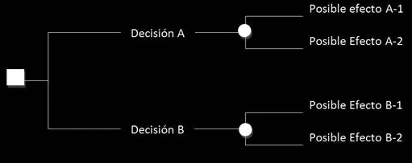
¿Qué es un árbol de decision?
Un árbol de decisión es un algoritmo del tipo “divide y vencerás” usado comúnmente para hacer regresión y clasificación. Myles y cols. (2004)

Slide 5
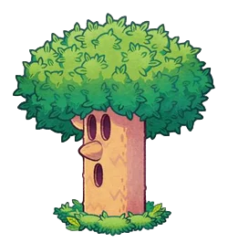
¿Cómo funciona?
Es un tipo de algoritmo de aprendizaje supervisado (Es decir, existen etiquetas que definen los datos).
Principalmente se usan en problemas de clasificación.
Las variables de entrada y salida pueden ser categóricas o continuas.

Slide 6
¿Cómo funciona?
Divide la población o muestra en conjuntos homogéneos basados en la variable de entrada más significativa (la que mejor divide los datos).
La construcción del árbol sigue un enfoque de división recursiva.
Analiza la mejor variable para ramificación sólo en el proceso de división actual.

Slide 7
¿Cómo funciona? :: Estructura
Un árbol de decisión consta de las siguientes partes:
Nodo raíz (nodo de decisión superior ): Representa a toda la población o muestra y esto se divide en dos o más conjuntos homogéneos.
Nodo padre e hijo: Un nodo, que se divide en subnodos se denomina nodo principal de subnodos, mientras que los subnodos son hijos de un nodo principal.
Nodo de hoja / terminal: Los nodos sin hijos (sin división adicional) se llaman Hoja o nodo terminal.

Slide 8
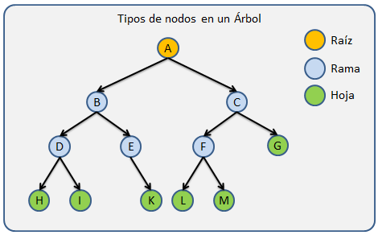
Intermedio
Terminal

Slide 9
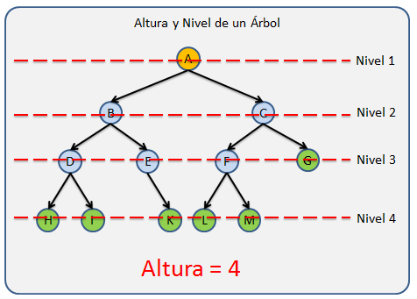

Slide 10

¿Cómo funciona? :: Estructura
Los algoritmos que se usan para saber cómo debe ramificarse son:
Entropía
Indice Gini
Chi cuadrado
Reducción en la varianza

Slide 11
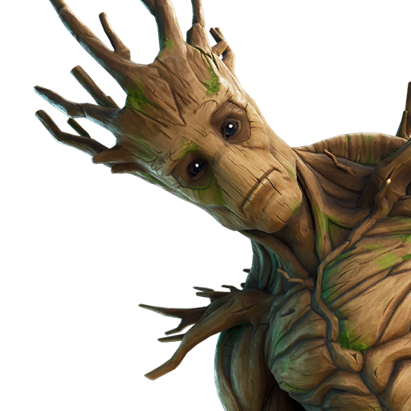
¿Cómo funciona? :: Entrenamiento
Al ser un algoritmo supervisado, su entrenamiento consta de tener una partición del conjunto de datos para realizar entrenamiento y una partición para realizar pruebas.
Esta partición suele ser de
70% para el entrenamiento
30% para pruebas

Slide 12
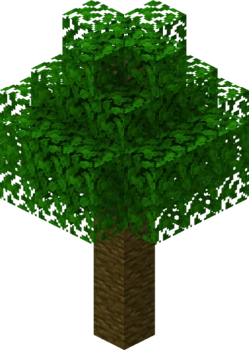
¿Cómo funciona? :: Predicción
En el caso de regresión, el valor de los nodos terminales se determinan con la media de las observaciones en esa región (sus nodos padres)
En el caso de clasificación, el valor de los nodos terminales se determinan con la moda de las observaciones del conjunto de entrenamiento que han “caído” en esa región.

Slide 13
Ejemplo :: Clasificación
En la clasificación se quiere predecir el valor de una variable mediante la clasificación de la información en función de otras variables.
Por ejemplo, decidir si a una persona se le ofrece un prestamo o no, de acuerdo a una serie de características

Slide 14
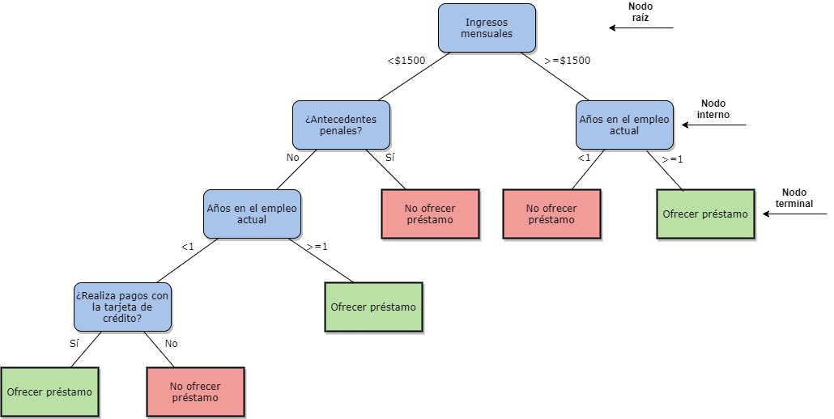

Slide 15
Ejemplo :: Regresión
En la regresión se intenta predecir el valor de una variable en función de otras variables que son independientes entre sí.
Por ejemplo, medir la efectividad de algún medicamento, dada la dosis a ingerir en miligramos

Slide 16
